Slide 1
REZISTENTA ANTICOMUNISTA DIN MUNTII FAGARAS
HAIDUCII MUSCELULUI
EU SUNT METAL RAMAS
DIN LUMI CE CRIMA LE-A FACUT CENUSA
EU SUNT ECOUL VESNIC SANATOS
DIN LUMI, DIN LUMI APUSE.
TOMA ARNAUTOIU

Slide 2
,, Jurământ ,, În numele lui Dumnezeu atotputernicul şi pe sfânta cruce, eu…………… jur să mă fac haiduc, de bună voie şi nesilit de nimeni, pentru a lupta la salvarea şi eliberarea Patriei şi neamului din ghearele fiarelor comuniste-bolşevice şi de sub jugul greu al ruşilor. Jur credinţă Majestăţii sale Regele Mihai I, Regele tuturor românilor. Jur credinţă Guvernului liber al Patriei. Jur supunere şi ascultare fără murmur şi fără şovăire, şefului haiducilor. Jur să ucid fără milă şi cruţare pe toţi străinii şi ticăloşii care ne-au trădat şi vândut Patria şi neamul şi au adus dezastrul ţării. Jur să nu mă despart de fraţii mei de luptă decât după Victoria finală. În caz de trădare sau de călcare a jurământului,să fiu ucis atât eu cât şi întreaga mea familie. Aşa să-mi ajute Dumnezeu”

Slide 3
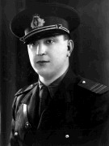
Colonelul Gheorghe arsenescu

Slide 4
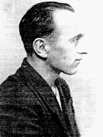
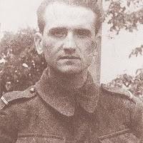
FRATII ARNAUTOIU
TOMA
PETRE

Slide 5
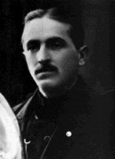
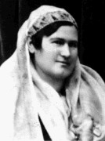
PARINTII LUI TOMA SI PETRE IN TINERETE
IANCU
LAURENTIA
.
.

Slide 6
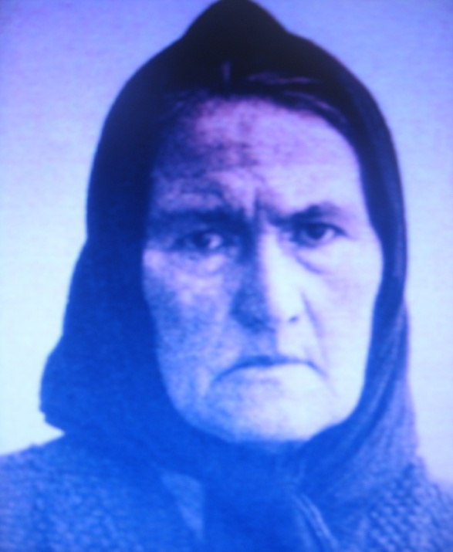
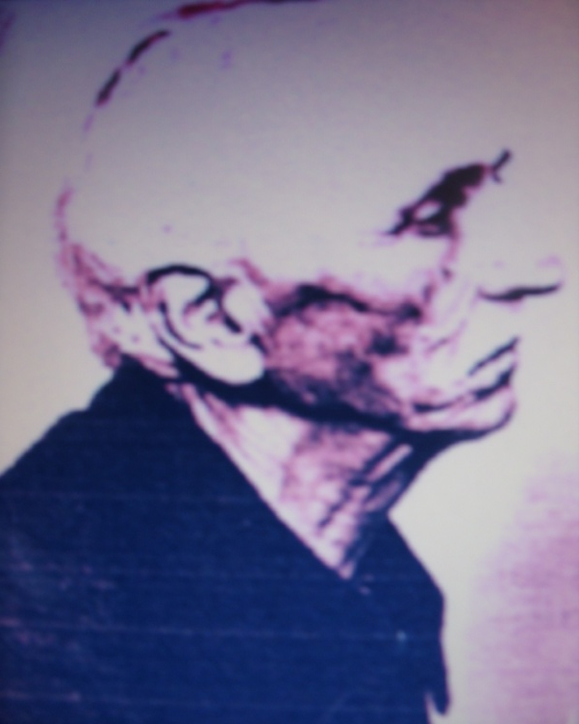
…SI DUPA VENIREA DIN INCHISOARE

Slide 7
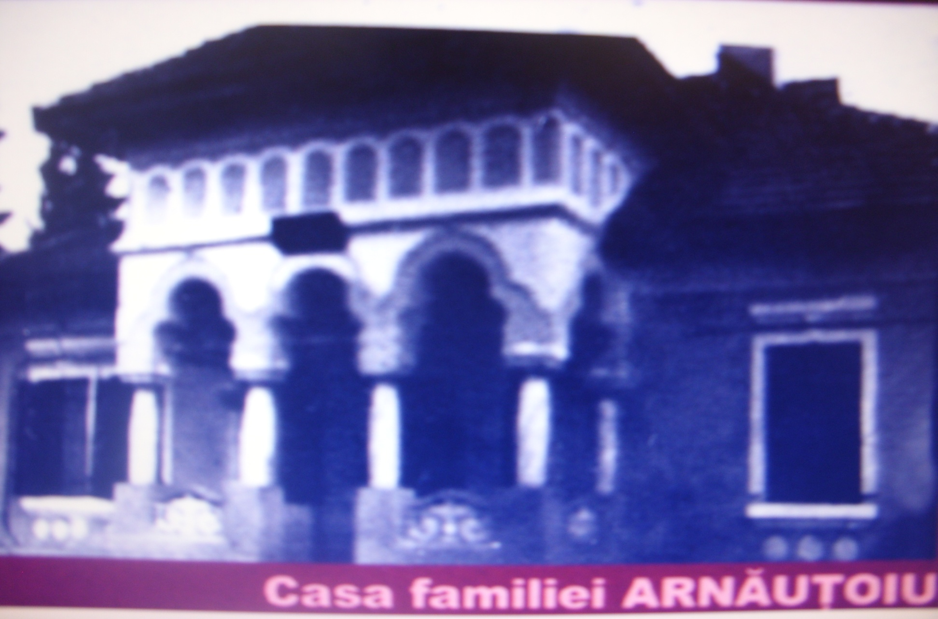
CASA FAMILIEI ARNAUTOIU TRANSFORMATA
IN LOCAL DE MILITIE

Slide 8
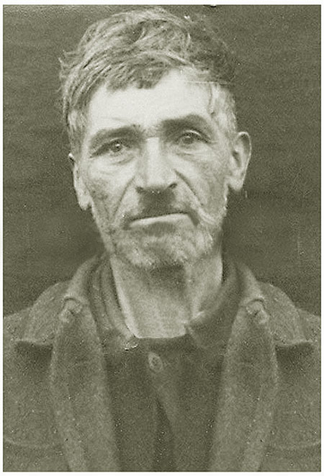
AU LUPTAT ALATURI DE FRATII ARNAUTOIU:
TITU JUBLEANU

Slide 9
MARIA JUBLEANU, O MAMA CARE - SI DA VIATA PENTRU FIUL EI

Slide 10
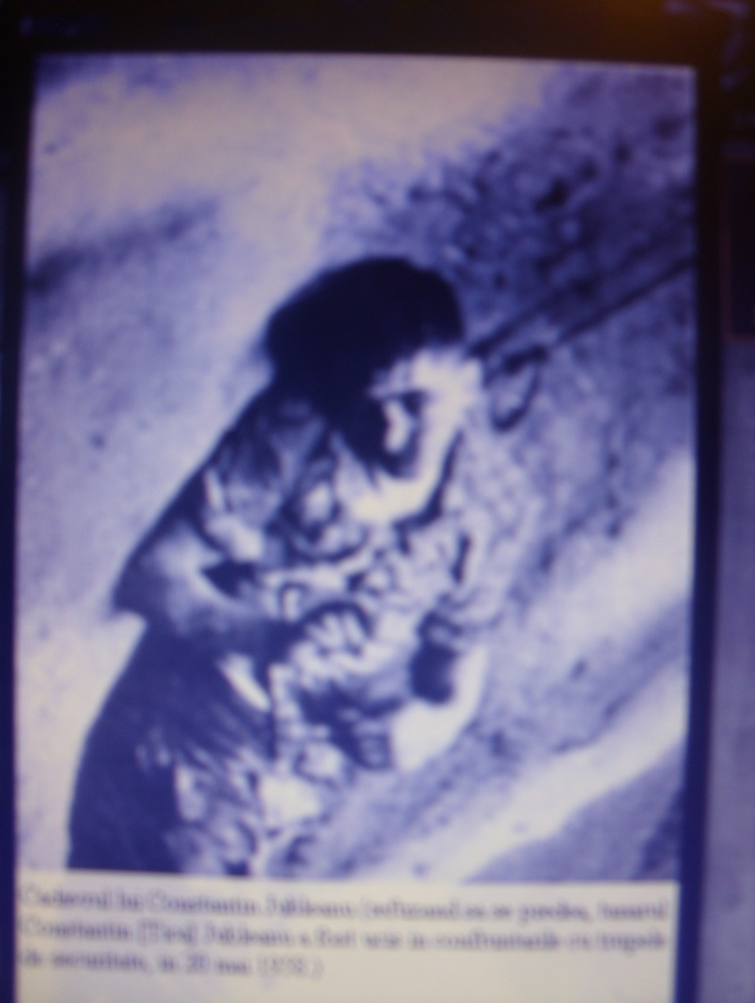
SI FIUL CONSTANTIN JUBLEANU, CE A LUPTAT PANA LA CAPAT…

Slide 11
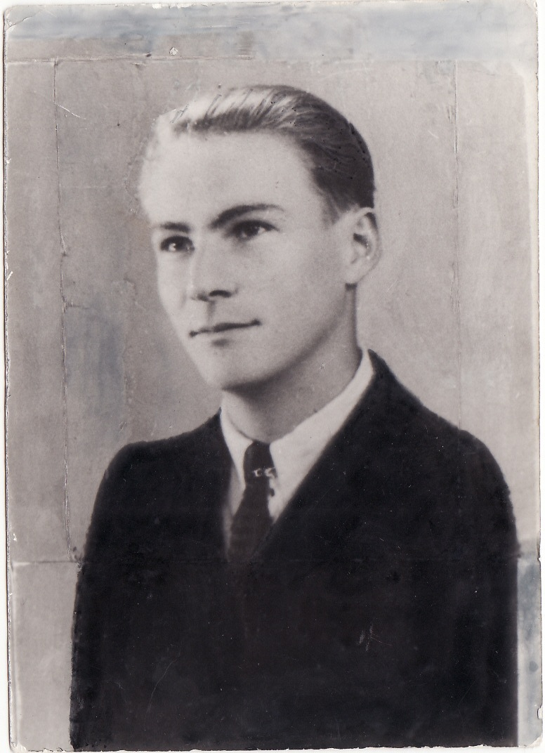
ION MARINESCU, UCIS IN CONDITII TRAGICE

Slide 12
AU FOST AJUTATI DE SUTE DE PERSOANE INTRE CARE SI:

Slide 13
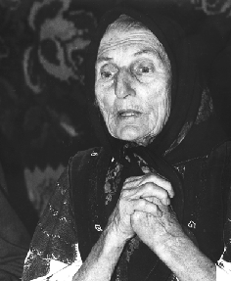
IAR PESTE ANI O VOCE CE NU A TACUT NICIODATA NE-A SPUS POVESTEA LOR
E
L
I
S
A
B
E
T
A
R
I
Z
E
A
,,TREI ZILE DACA MAI TRAIESC, DA’ VREAU SA STIU
CA S-A LIMPEZIT LUMEA’’

Slide 14
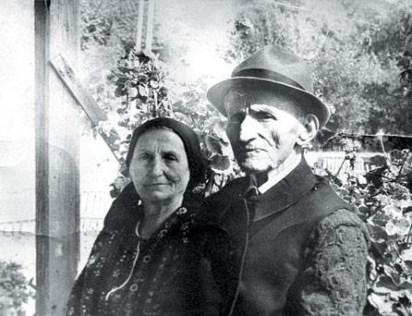
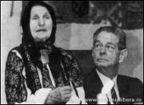
ELISABETA RIZEA
ALATURI DE SOTUL EI
SAU PRIMIND VIZITA MAJESTATII SALE REGELE MIHAI I

Slide 15
EXPLOATAREA FORESTIERA PECINEAGU DUPA VIZITA PARTIZANILOR

Slide 16
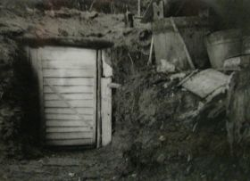
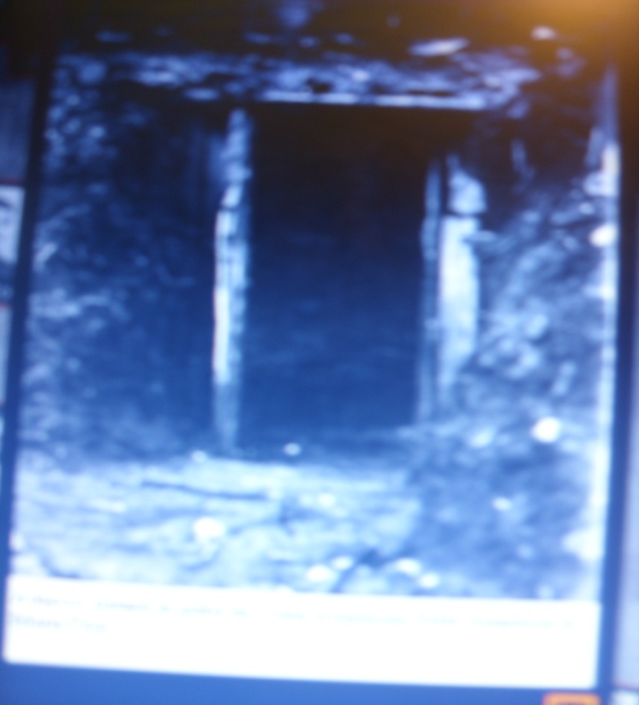
AU TRAIT IN ADANCUL PADURILOR

Slide 17
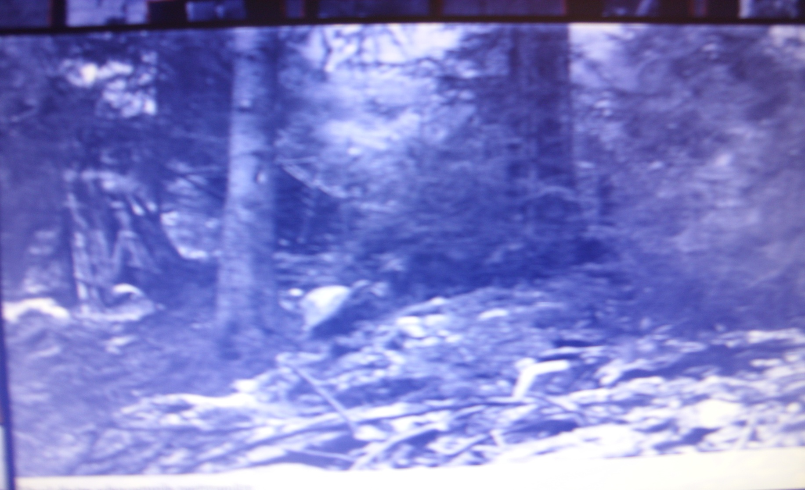
SI S-AU ASCUNS CA FIARELE SALBATICE

Slide 18
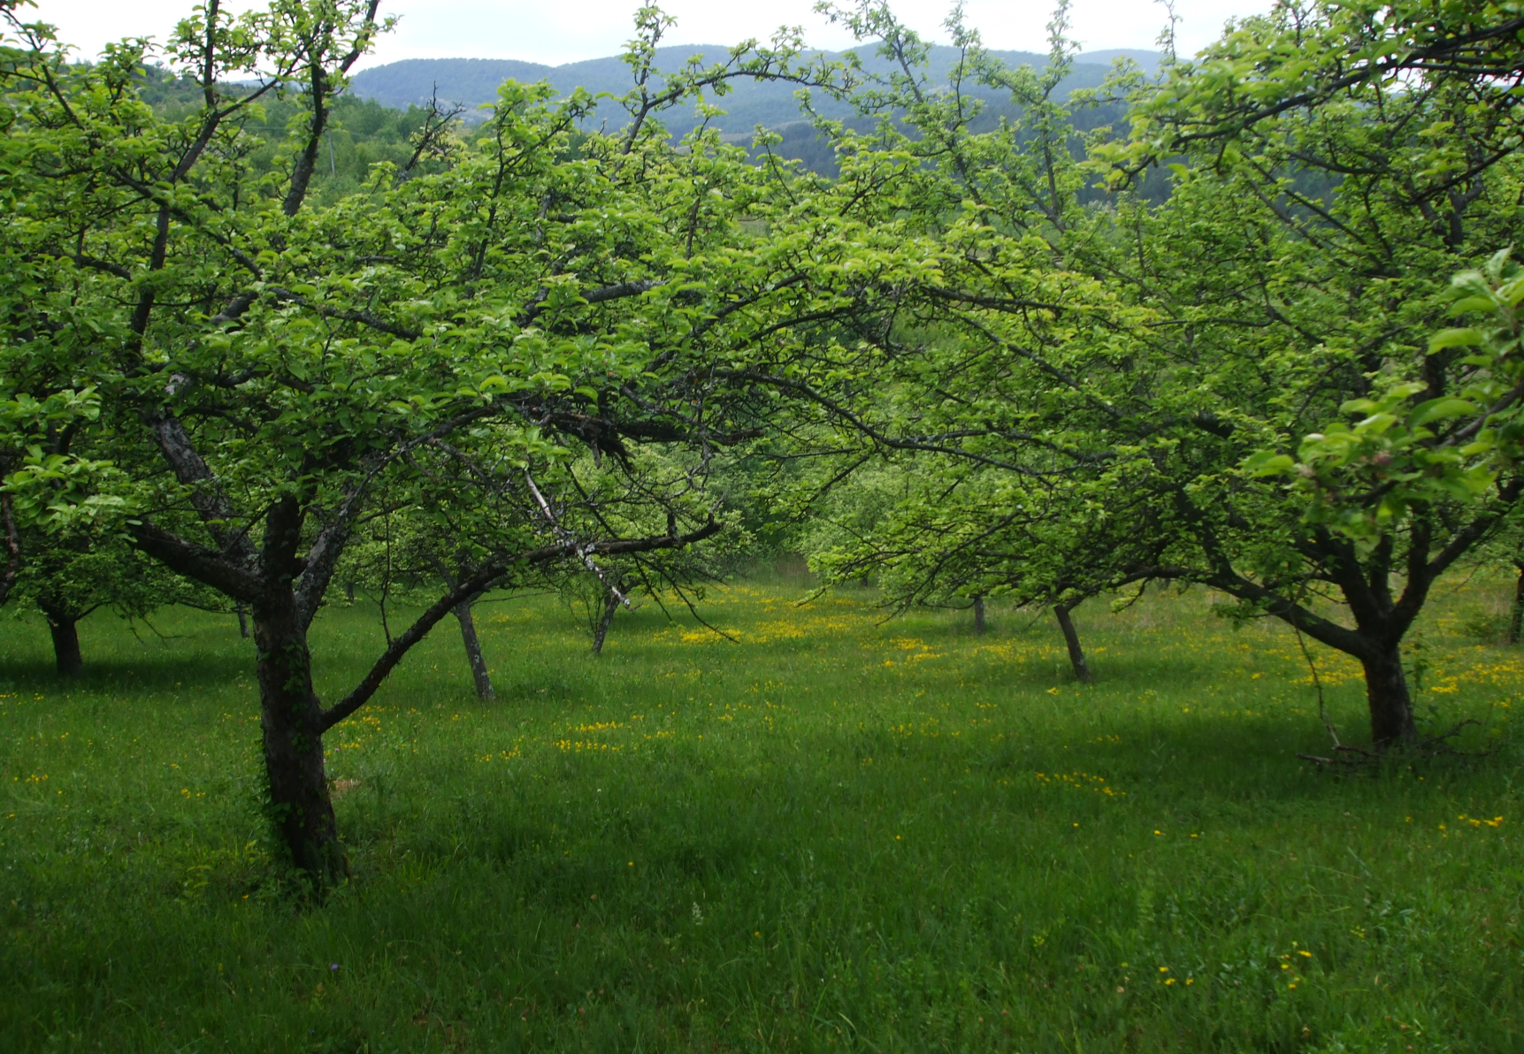
SI DUPA 9 ANI DE LUPTA… IN GRADINA GHETSEMANI UN ALT IUDA

Slide 19
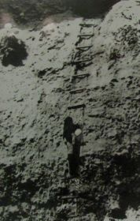
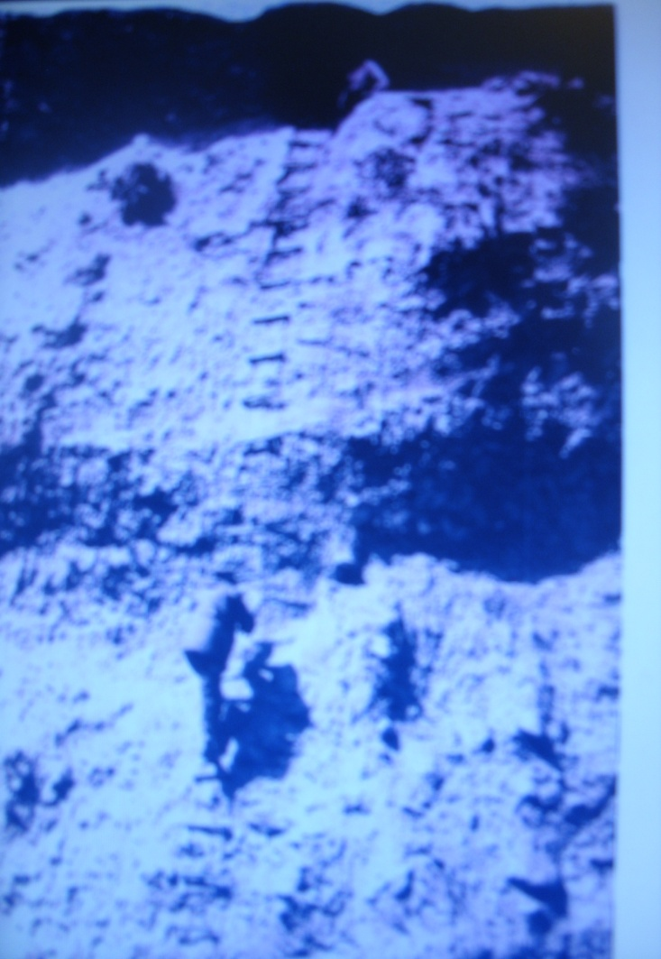
HAIDUCII MUSCELULUI SUNT PRINSI,TRADAREA NU I-A OCOLIT
MARIA PLOP COBORAND DIN ASCUNZATOAREA DE LA
RAPELE CU BRAZI DE LANGA POINAREI
CU FIICA EI DE DOI ANI
SECURIST URCAND IN ASCUNZATOARE DUPA UCIDEREA LUI CONSTANTIN JUBLEANU

Slide 20
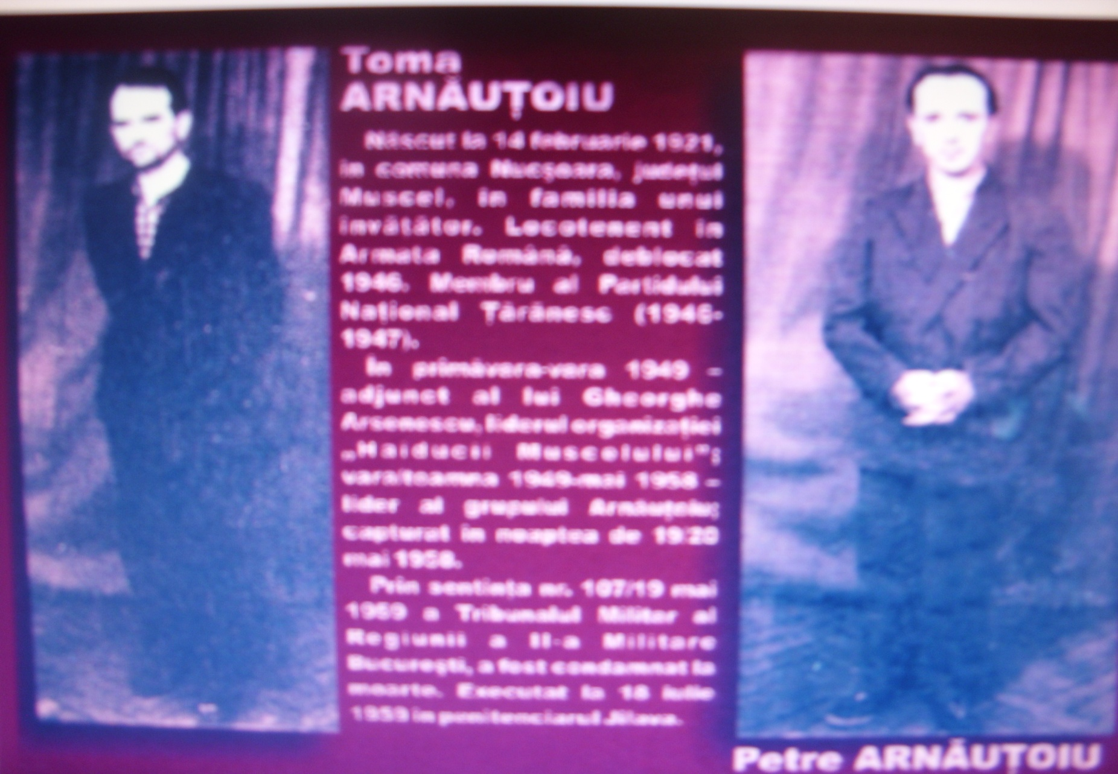
SINGURI SI DEZARMATI IN FATA INAMICULUI

Slide 21
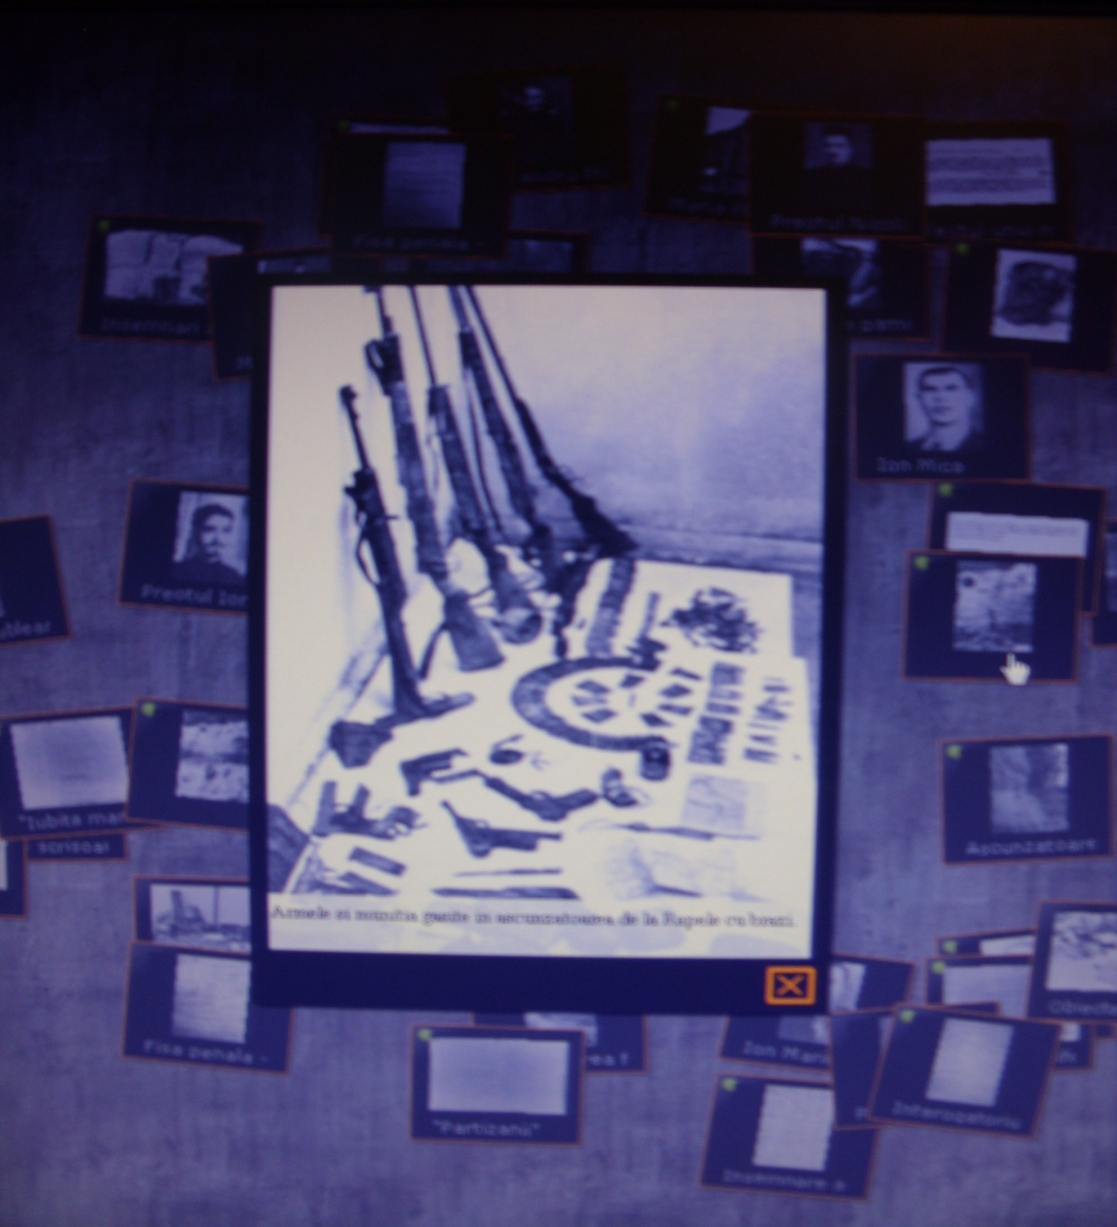
ARMELE LUPTATORILOR TAC. SI TAC SI EI…

Slide 22
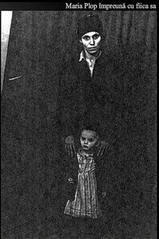
IN URMA LOR RAMANE O MAMA CU GANDUL LA COPILUL SAU
UN ZAMBET IN LIBERTATE
MARIA PLOP SI IOANA DUPA ARESTARE

Slide 23
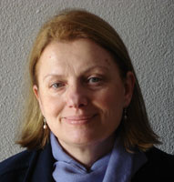
IOANA - RALUCA VOICU - ARNAUTOIU IN CAUTAREA IDENTITATII FURATE

Slide 24
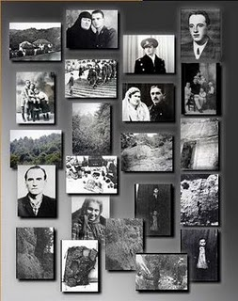
PRIVIND SPRE TRECUTUL CARE O URMARESTE

Slide 25
O LUMANARE PENTRU LUPTATORI
SI FAMILIILE LOR

Slide 26
REALIZATOR
PROF. CATALIN NEDELCU

